Slide 1



Educação, Ciências e Inovação do Futuro
Rafael Lucchesi

Slide 2

O MUNDO TORNA-SE CADA VEZ MAIS COMPLEXO E DINÂMICO
Mudanças demográficas
Evolução da tecnologia digital
Rápida inovação nos modelos de negócios
Alteração nas relações de trabalho

Slide 3

Qual o nosso compromisso com a inovação?
Notes:
A indústria, no mundo e no Brasil, tem passado por grandes transformações tecnológicas e organizacionais, gerando uma nova estrutura produtiva. De forma geral, pode-se elencar a intensificação das seguintes tendências tecnológicas para os próximos 10:
Aumento da Interoperabilidade (Interoperability) entre máquinas e equipamentos.
Produção sob demanda em tempo real.
Crescimento dos ambiente virtuais para monitoramento da produção.
Aumento da flexibilidade das cadeias de valor, levando ao aumento da customização e da produção modular.
Empresas cada vez mais orientadas por serviço (Service Orientation).
Crescimento dos processos de convergência tecnológica.
Aumento da velocidade de difusão das novas fronteiras tecnológicas (biotecnologia, nanotecnologia, novos materiais e neurociência) gerando aumento da complexidade produtiva e da agregação de valor do produto final.
Aumento da qualificação produtiva e tecnológica dos pequenos negócios.

Slide 4

Quais as características dos ambientes inovadores?
Forte respeito pelos direitos de propriedade intelectual
Base Científica e educacional sólida
Alta Integração Universidade-Empresa
Facilidade e estímulo para empreender
Existência de fontes de financiamento relevantes, dedicadas e permanentes para inovação
Notes:
A indústria, no mundo e no Brasil, tem passado por grandes transformações tecnológicas e organizacionais, gerando uma nova estrutura produtiva. De forma geral, pode-se elencar a intensificação das seguintes tendências tecnológicas para os próximos 10:
Aumento da Interoperabilidade (Interoperability) entre máquinas e equipamentos.
Produção sob demanda em tempo real.
Crescimento dos ambiente virtuais para monitoramento da produção.
Aumento da flexibilidade das cadeias de valor, levando ao aumento da customização e da produção modular.
Empresas cada vez mais orientadas por serviço (Service Orientation).
Crescimento dos processos de convergência tecnológica.
Aumento da velocidade de difusão das novas fronteiras tecnológicas (biotecnologia, nanotecnologia, novos materiais e neurociência) gerando aumento da complexidade produtiva e da agregação de valor do produto final.
Aumento da qualificação produtiva e tecnológica dos pequenos negócios.

Slide 5
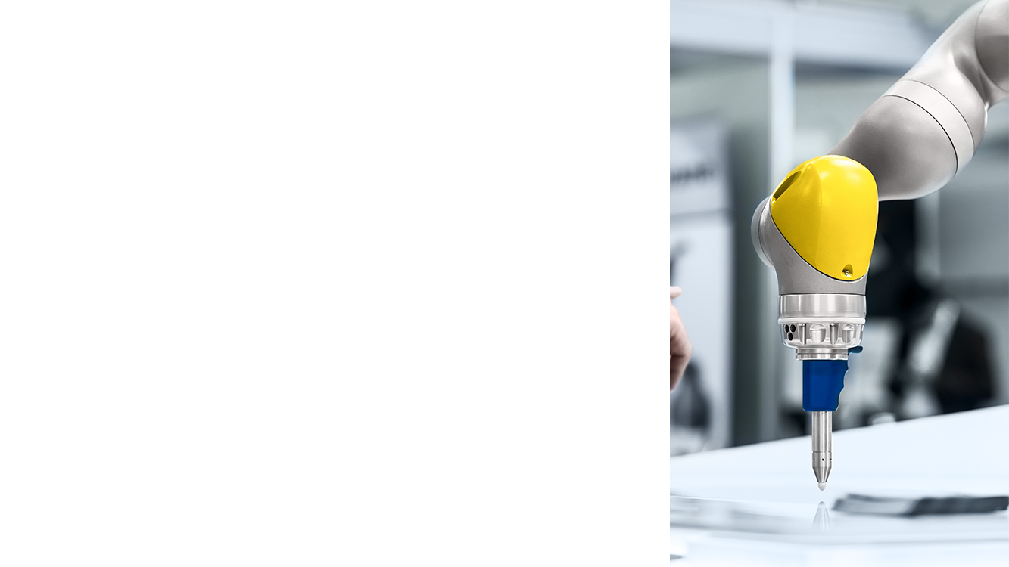

NOVA ERA INDUSTRIAL
COMO NOS PREPARAR?
Notes:
A OCDE avaliou 76 países, 1/3 dos países do mundo, por meio do desempenho de alunos de 15 anos em testes de ciências e matemática.

Slide 6
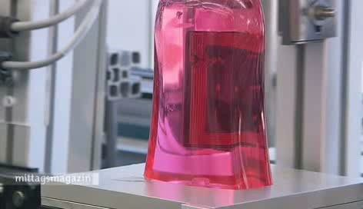
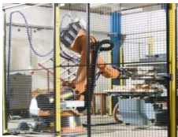
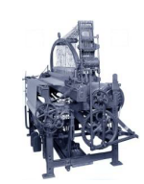
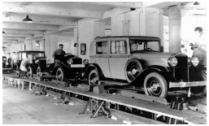
ESTÁGIO ATUAL DA INDÚSTRIA BRASILEIRA: um longo caminho pela frente
4ª Revolução Industrial
Baseada em sistemas Ciber-físicos de produção
BRASIL
Grau de complexidade
3ª Revolução Industrial
Introdução de eletrônicos,
TI e ​robôs industriais para maior automatização da produção
Indústria 3.0
2ª Revolução Industrial
Produção em massa baseada na divisão do trabalho, alimentada por energia elétrica
1⁰ tear mecânico 1784
Indústria 2.0
1ª Revolução Industrial
produção mecânica, plantas acionadas por água e vapor
Indústria 1.0
Final do
Século 18
Início do
Século 20
Início dos anos
1970
Hoje
Notes:
A indústria, no mundo e no Brasil, tem passado por grandes transformações tecnológicas e organizacionais, gerando uma nova estrutura produtiva. De forma geral, pode-se elencar a intensificação das seguintes tendências tecnológicas para os próximos 10:
Aumento da Interoperabilidade (Interoperability) entre máquinas e equipamentos.
Produção sob demanda em tempo real.
Crescimento dos ambiente virtuais para monitoramento da produção.
Aumento da flexibilidade das cadeias de valor, levando ao aumento da customização e da produção modular.
Empresas cada vez mais orientadas por serviço (Service Orientation).
Crescimento dos processos de convergência tecnológica.
Aumento da velocidade de difusão das novas fronteiras tecnológicas (biotecnologia, nanotecnologia, novos materiais e neurociência) gerando aumento da complexidade produtiva e da agregação de valor do produto final.
Aumento da qualificação produtiva e tecnológica dos pequenos negócios.

Slide 7
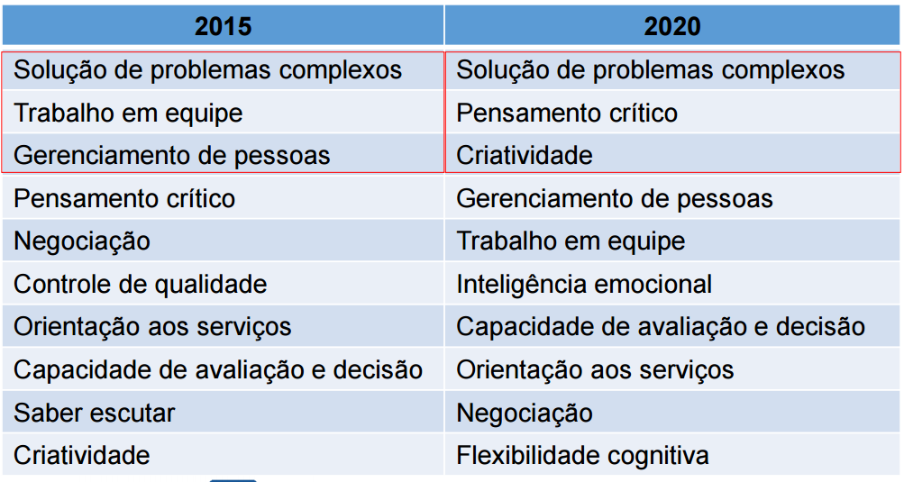

O FUTURO DAS PROFISSÕES – CARACTERÍSTICAS MAIS IMPORTANTES
Notes:
Quando observamos o mercado de trabalho, vemos claramente que as tarefas mais operacionais estão em franca decadência e não tenho a menor dúvida de que a quarta revolução industrial vai acelerar esse processo nos próximos anos. A gente vai ver as máquinas realizando muitas atividades que até hoje eram feitas por pessoas.
As tarefas que importam e que continuarão a ser valorizadas são aquelas que exigem raciocínio e tomada de decisão complexa. Que exigem sensibilidade humana. São as tarefas abstratas. A gente precisa de uma educação que estimule esse tipo de pensamento. E a tecnologia pode ajudar nessa tarefa.

Slide 8

HABILIDADES MAIS EXIGIDAS NO MERCADO DE TRABALHO
51%
Resolução de problemas
33%
Trabalho em time
26%
Comunicação
21%
Análise crítica
18%
Criatividade
15%
Grau de instrução
15%
Conhecimento digital
14%
Liderança
14%
Línguas estrangeiras
7%
Inteligencia emocional
2%
N/A

Slide 9
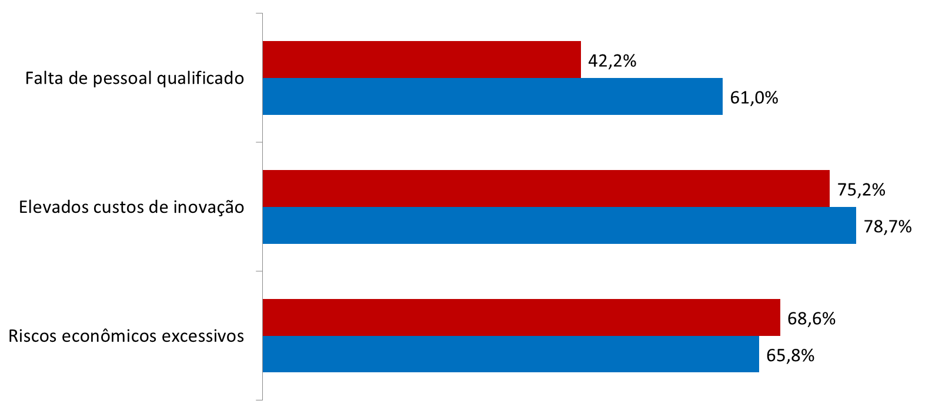
PROBLEMAS E OBSTÁCULOS À INOVAÇÃO NA INDÚSTRIA
2008
2011
Fonte: IBGE / PINTEC. Indústria: extrativa + transformação / Elaboração UNIEPRO
Notes:
A OCDE avaliou 76 países, 1/3 dos países do mundo, por meio do desempenho de alunos de 15 anos em testes de ciências e matemática.

Slide 10










DESAFIOS DO SISTEMA EDUCACIONAL DIANTE DE UMA POSSÍVEL MUDANÇA NOS PROCESSOS PRODUTIVOS
ÍNDICE GLOBAL DE CAPITAL HUMANO
1ºs COLOCADOS
BRICS
1º Finlândia
28º Rússia
83º colocação dentre 130 países, perdendo cinco posições em relação ao Ranking de 2015
2º Noruega
71º China
3º Suíça
83º Brasil
4º Japão
88º África do Sul
5º Suécia
105º Índia
Fonte: World Economic Forum 2016
Notes:
A OCDE avaliou 76 países, 1/3 dos países do mundo, por meio do desempenho de alunos de 15 anos em testes de ciências e matemática.

Slide 11
A EDUCAÇÃO NO BRASIL...
Notes:
A OCDE avaliou 76 países, 1/3 dos países do mundo, por meio do desempenho de alunos de 15 anos em testes de ciências e matemática.

Slide 12
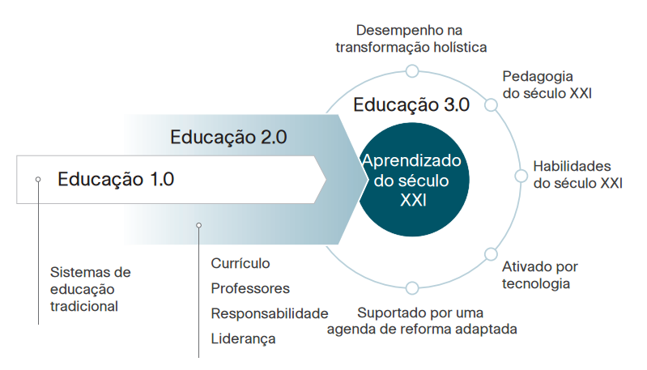

Notes:
A OCDE avaliou 76 países, 1/3 dos países do mundo, por meio do desempenho de alunos de 15 anos em testes de ciências e matemática.

Slide 13
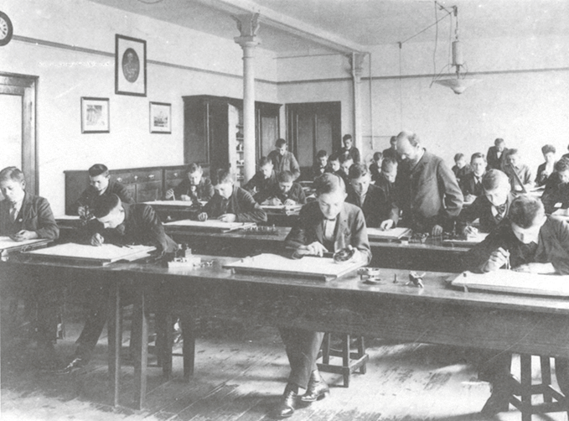
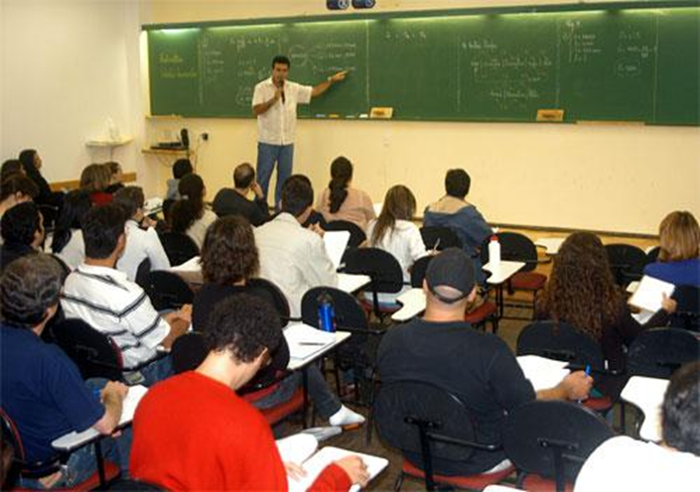
A ESCOLA NÃO MUDOU...
Sala de aula atual
Sala de aula no início do século passado

Slide 14
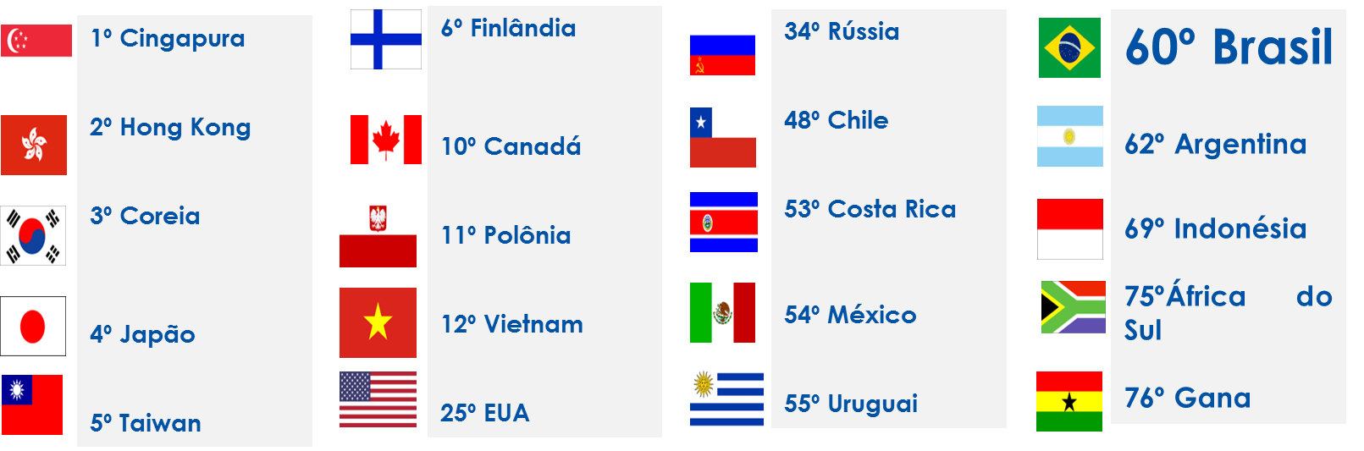
A BAIXA QUALIDADE DA EDUCAÇÃO BRASILEIRA
Fonte: Universal Basic Skills: What countries stand to gain. OCDE, 2015
Notes:
A OCDE avaliou 76 países, 1/3 dos países do mundo, por meio do desempenho de alunos de 15 anos em testes de ciências e matemática.

Slide 15
A BAIXA QUALIDADE DA EDUCAÇÃO BRASILEIRA
2014/2015
(144 países)
2015/2016
(140 países)
Qualidade do Sistema Educacional
126º
132º
Qualidade da educação de matemática e de ciência
131º
134º
Qualidade da administração escolar
53º
84º
Fonte: índice Global de Competitividade 2015/2016
Notes:
A OCDE avaliou 76 países, 1/3 dos países do mundo, por meio do desempenho de alunos de 15 anos em testes de ciências e matemática.

Slide 16
A BAIXA QUALIDADE DA EDUCAÇÃO BRASILEIRA
Ranking dos países PISA 2015 (Ciências, Matemática e Leitura)
Posição | 10 países com melhor desempenho | Média
1º | cingapura | 556
2º | Japão | 538
3° | Estônia | 534
4° | Taipé Chinesa | 532
5° | Finlândia | 531
6° | Macau (China) | 529
7° | Canadá | 528
8° | Vietnã | 525
9° | Hong Kong (China) | 523
10° | P-X-J-G (China) | 518
Posição | 10 países com pior desempenho | Média
61° | Jordânia | 409
62° | Indonésia | 403
63° | Brasil | 401
64° | Peru | 397
65° | Líbano | 386
66° | Tunísia | 386
67° | FYROM (Macedônia) | 384
68° | Kosovo | 378
69° | Argélia | 376
70° | República Dominicana | 332
Notes:
A OCDE avaliou 76 países, 1/3 dos países do mundo, por meio do desempenho de alunos de 15 anos em testes de ciências e matemática.

Slide 17

O ATUAL MODELO DO ENSINO MÉDIO...
77 milhões dos adultos brasileiros não têm o ensino médio completo
83% dos jovens que estão nas escolas hoje não irão para a universidade
Fonte: PNAD/IBGE, Todos pela Educação.

Slide 18









NO BRASIL, A EDUCAÇÃO PROFISSIONAL AINDA É ESCOLHA DE POUCOS
76,8%
Áustria
44,3%
França
69,7%
Finlândia
38,8%
Portugal
51,5%
Alemanha
32,1%
Reino Unido
44,6%
Espanha
11,1%*
Brasil
Fonte: Censo da Educação Básica, 2015 / CEDEFOP, 2013
Elaboração UNIEPRO

Slide 19
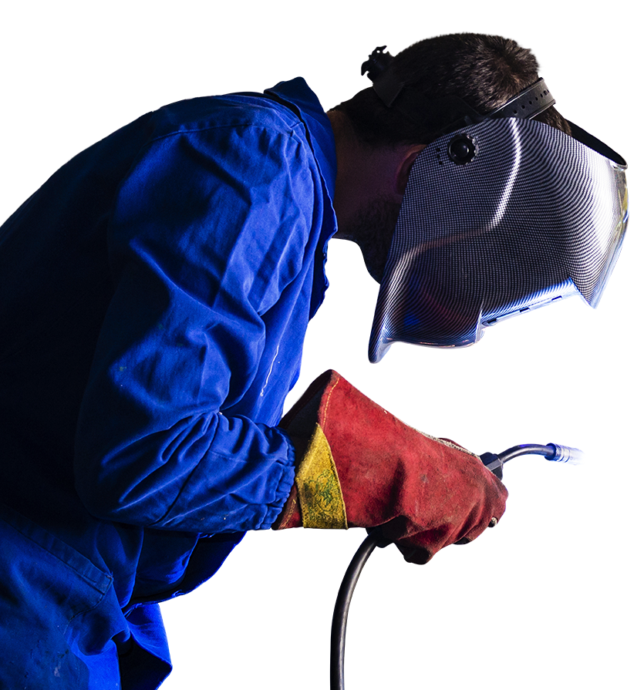

90% dos brasileiros concordam que os cursos de educação profissional tem mais oportunidades no mercado de trabalho
7 em cada 10 alunos de cursos técnicos do SENAI conseguem emprego no primeiro ano após a conclusão do curso
Fonte: Pesquisa de Egresso, SENAI

Slide 20
A EDUCAÇÃO PROFISSIONAL É O PASSAPORTE PARA O PRIMEIRO EMPREGO
76,1%
dos jovens atribuem grande importância da educação profissional para conseguir o primeiro emprego
Média | Não sabe | Não respondeu
8,2 | 0,6% | 10,7%
Pergunta:
(PARA QUEM FEZ/ESTÁ FAZENDO/PRETENDE FAZER CURSO TÉCNICO)
Utilizando uma escala de 0 a 10, em que 0 é nenhuma importância e 10 é muita importância, qual o grau de importância que você acredita que esse curso técnico tem: Para conseguir seu primeiro emprego (Estimulada e única)
Fonte: Pesquisa “Os Jovens, a Educação e o Ensino Técnico”, 2016

Slide 21
O CURSO TÉCNICO TEM ELEVADA IMPORTÂNCIA NO FUTURO PROFISSIONAL DO JOVEM
79,5% dos jovens atribuem grande importância de um curso técnico para seu futuro profissional
Média | Não sabe | Não respondeu
8,7 | 0,6% | 10,7%
Pergunta:
(PARA QUEM FEZ/ESTÁ FAZENDO/PRETENDE FAZER CURSO TÉCNICO)
Utilizando uma escala de 0 a 10, em que 0 é nenhuma importância e 10 é muita importância, qual o grau de importância que você acredita que esse curso técnico tem: No seu futuro profissional (Estimulada e única)
Fonte: Pesquisa “Os Jovens, a Educação e o Ensino Técnico”, 2016

Slide 22
PRINCIPAIS PONTOS POSITIVOS DO ENSINO TÉCNICO DESTACADOS PELOS JOVENS
Pergunta:
Na sua opinião, qual é o principal ponto positivo do Ensino Técnico? E o segundo? (Espontânea, até duas)
Fonte: Pesquisa “Os Jovens, a Educação e o Ensino Técnico”, 2016

Slide 23
Mais de 13 milhões de profissionais a serem qualificados até 2020 em ocupações industriais
Demanda por Formação - Acumulado (2017 a 2020)
 | Total | (%)
Superior | 625.448 | 4,8%
Técnico | 1.836.548 | 14,1%
Qualificação +200h | 3.348.382 | 25,7%
Qualificação -200h | 7.199.946 | 55,3%
Total | 13.010.324 | 100,0%
Fonte: Mapa do Trabalho Industrial 2017-2010. SENAI

Slide 24
INDÚSTRIA 4.0 - OCUPAÇÕES MAIS DEMANDADAS
Ocupações que guardam relação com a Indústria 4.0 e que serão mais demandadas no período de 2017 a 2020, conforme Mapa do Trabalho Industrial
Técnicos em informática
Técnicos de desenvolvimento de sistemas e aplicações
Especialistas em logística de transportes
Técnicos em telecomunicações
Técnicos em eletrônica
Fonte: Mapa do Trabalho Industrial 2017-2010. SENAI

Slide 25





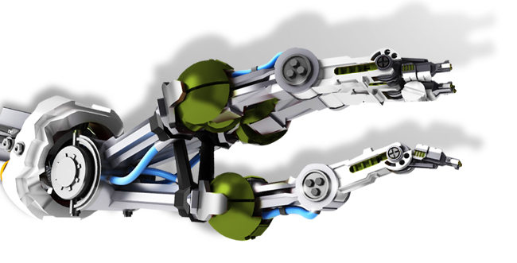

A Educação precisa estar alinhada
Com as transformações que a INOVAÇÃO TECNOLÓGICA está provocando em todos os setores da economia.

Slide 26








OBRIGADO!
RAFAEL LUCCHESI
Diretor de Educação
e Tecnologia da CNI
Diretor-geral do SENAI
Superintendente do SESI
www.portaldaindustria.com.br
Fonte: Sistema de Apropriação de Serviços Técnicos e Tecnológicos do SENAI, em 30/01/2015.

